Slide 1


РОДИНА МОЯ БЕЛАРУСЬ В ЛИЦАХ
ВИРТУАЛЬНЫЙ АЛЬБОМ. ИТОГИ
2023-2024 учебный год

Slide 2
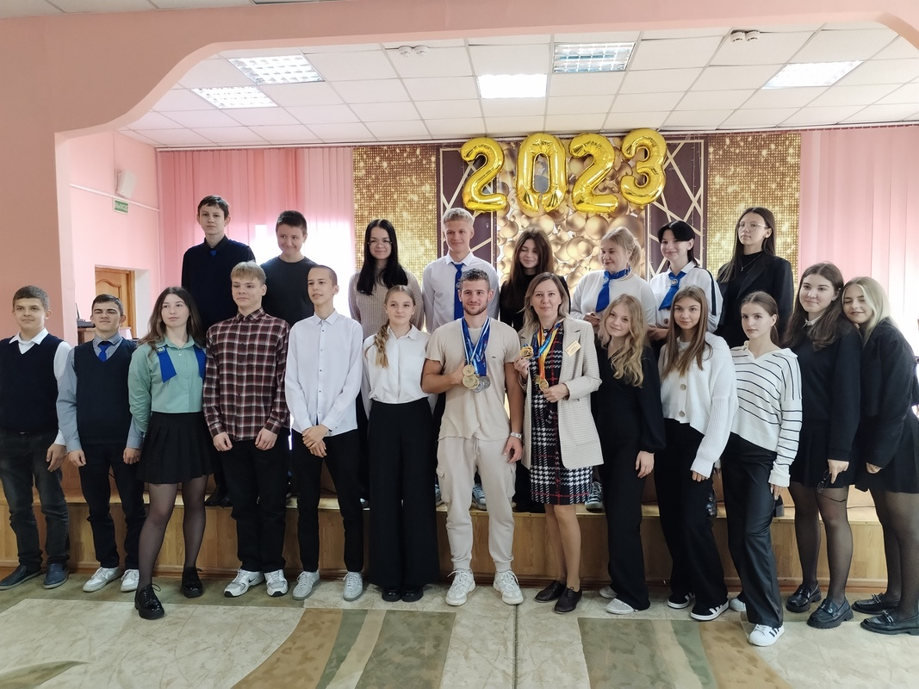
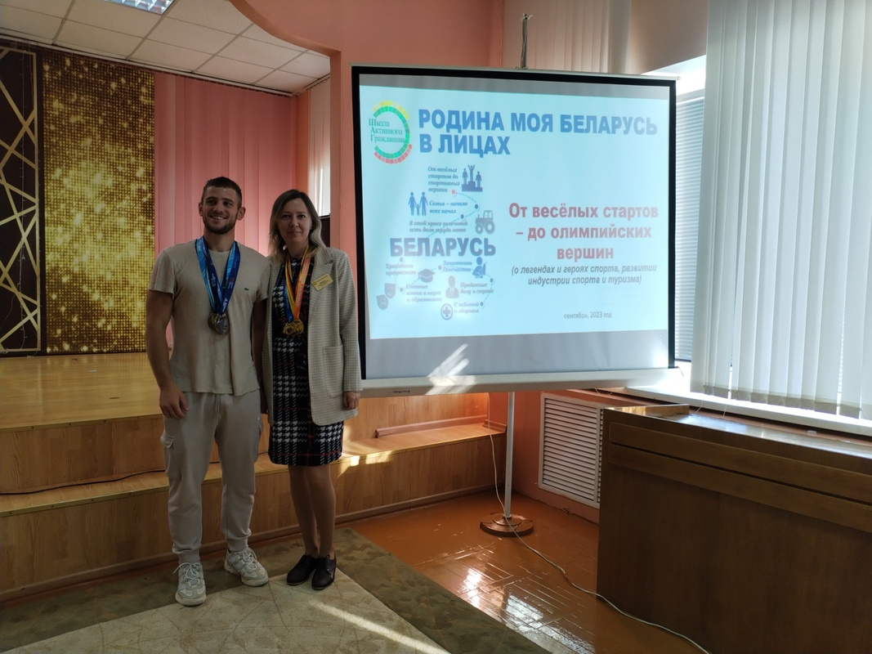
28.09.2023 в школе для 8 – 11 классов прошел информационный час ШАГ по теме: "Родина моя Беларусь в лицах. От веселых стартов – до олимпийских вершин». Учащиеся отвечали на вопросы интерактивной викторины «Мы узнаем». Был приглашен выпускник школы, мастер спорта международного уровня Потапенко Денис.

Slide 3
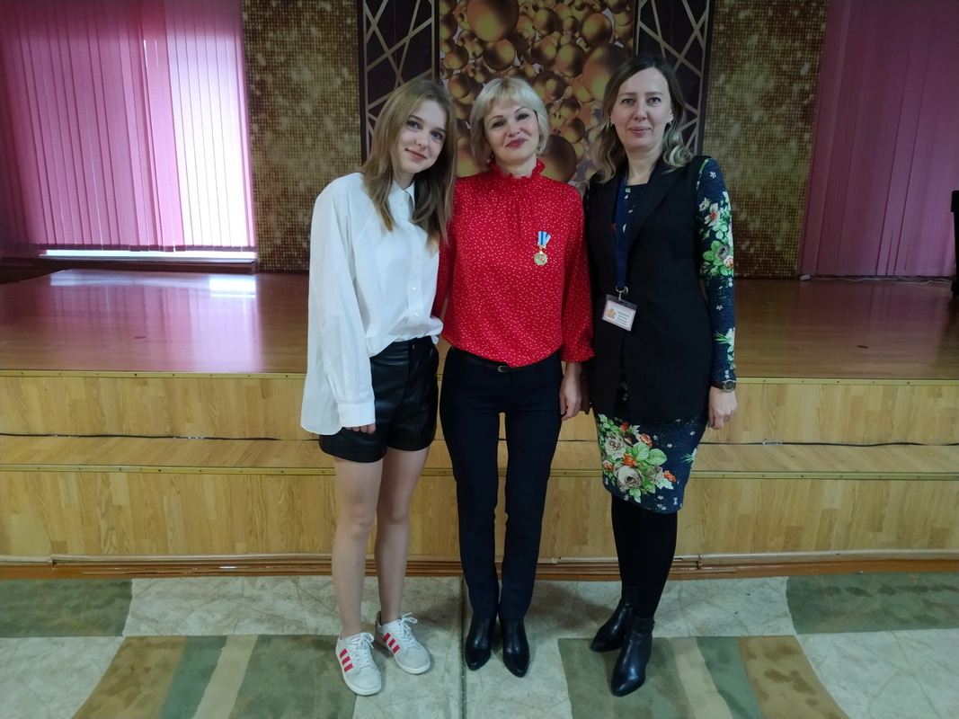
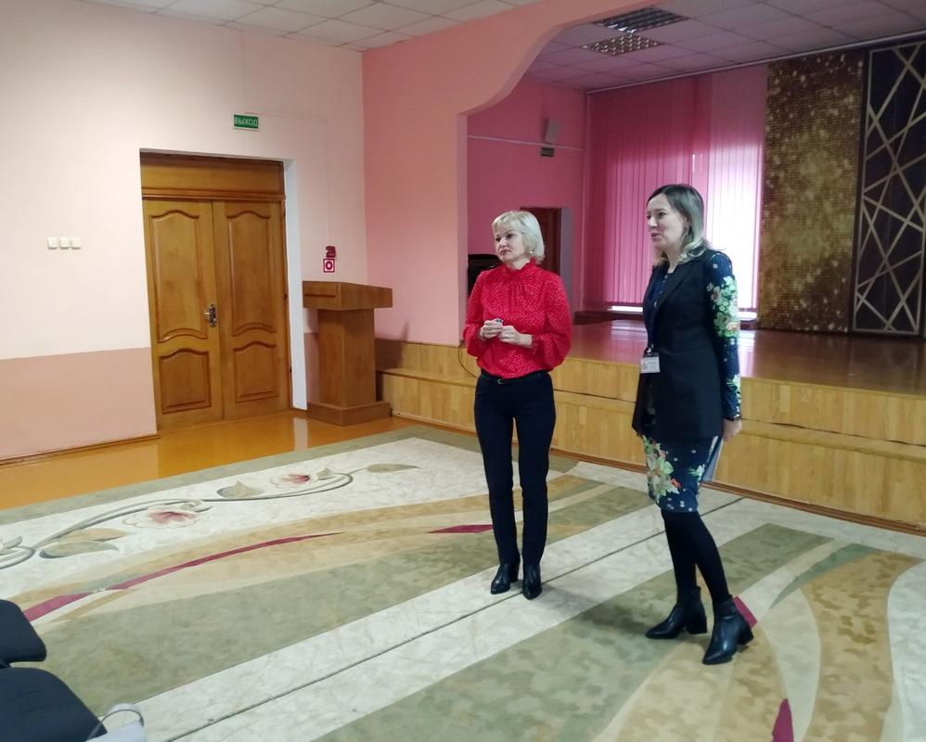
26.10.2023 года в школе прошел информационный час ШАГ по теме: "Родина моя Беларусь в лицах. Семья - начало всех начал". Была проведена интерактивная викторина "Мы узнаем", на которой актуализировались знания о роли семьи в жизни человека, общества и государства. Был приглашен гость - Бабына Светлана Николаевна, многодетная мать, достойно воспитавшая пятерых детей.

Slide 4
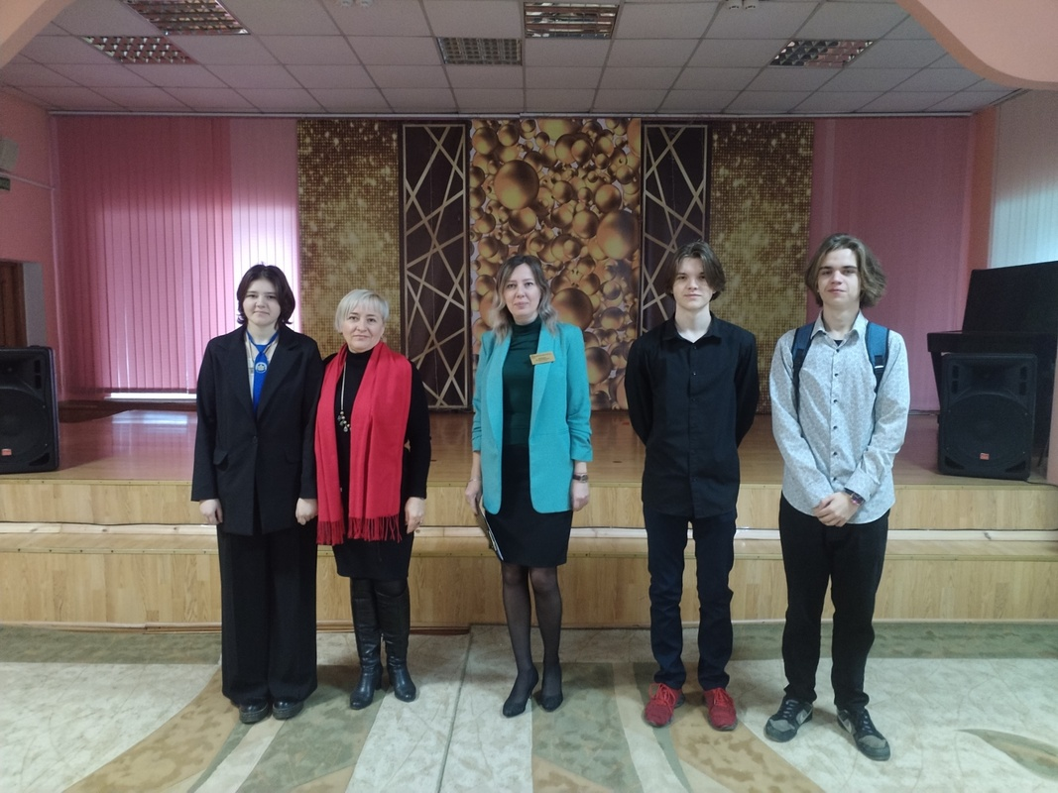
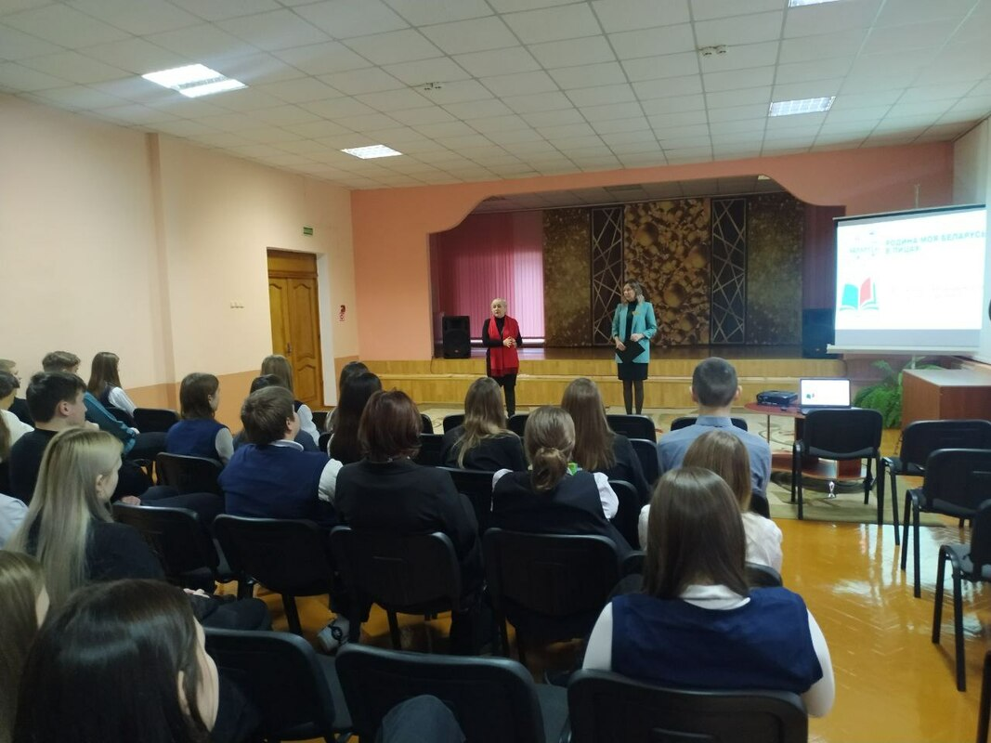
23.11.2023 в школе прошел информационный час ШАГ для 10-11 классов по теме: «Родина моя Беларусь в лицах. В этой красе величавой есть доля труда моего» (о тружениках промышленности и сельского хозяйства). Учащиеся отвечали на вопросы викторины "Мы узнаем". Был приглашён гость - Жилина Людмила Геннадьевна, ведущий специалист КСУП "Козенки-Агро"

Slide 5
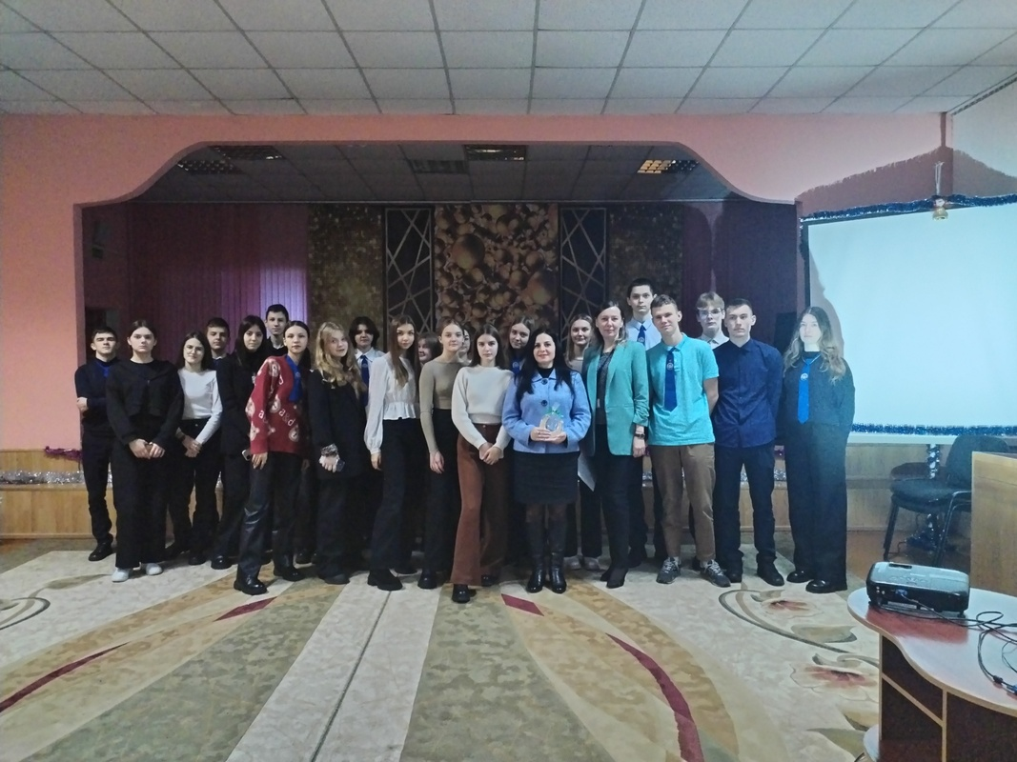
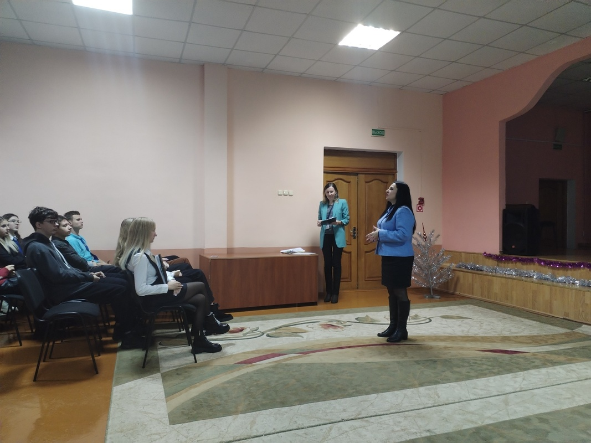
21.12.2023 в школе прошел информационный час ШАГ для 10-11 классов по теме: «Родина моя Беларусь в лицах. Хранители прекрасного» (о деятелях культуры и искусства). Учащиеся отвечали на вопросы викторины "Мы узнаем". Был приглашён гость - Пискун Ольга Казимировна - директор эколого-культурного центра аг.Козенки.

Slide 6
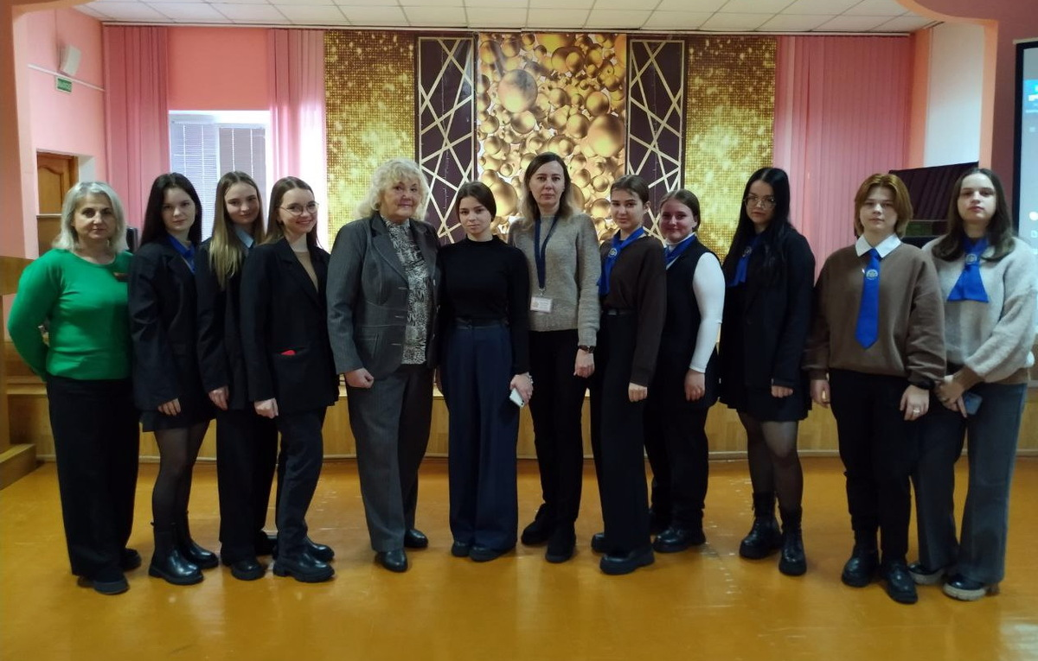
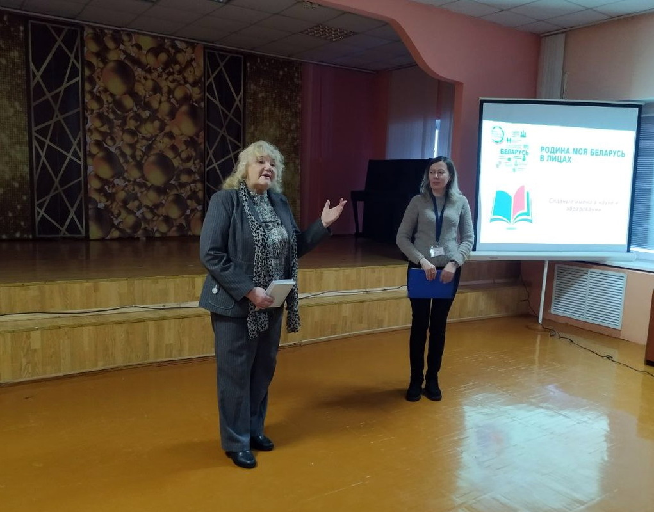
25.01.2024 г. в Козенской средней школе Мозырского района прошло мероприятие в рамках проекта «ШАГ» для учащихся 8-11 классов по теме «Родина моя Беларусь в лицах. Славные имена в науке и образовании»
Гостем на мероприятии была Гриц Вера Ивановна – ветеран педагогического труда. Выйдя на заслуженный отдых, Вера Ивановна продолжает активную деятельность: возглавляет ветеранскую педагогическую организацию Козенской средней школы, руководит клубом «Вдохновение» ветеранов педагогического труда Мозырского района.

Slide 7
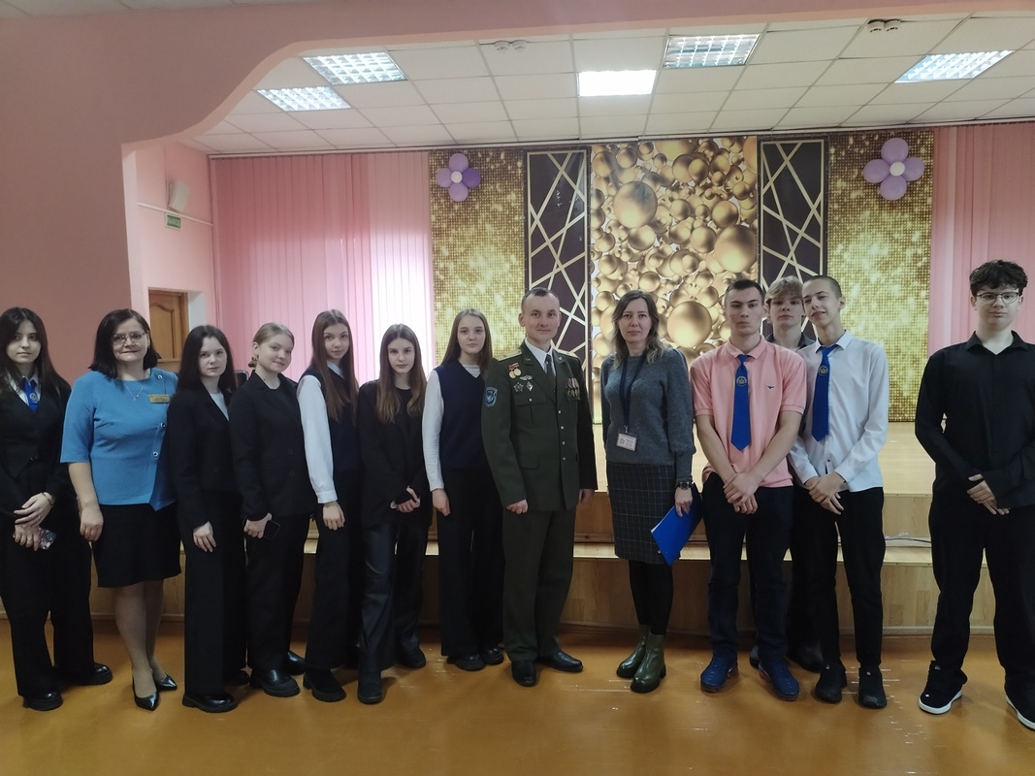
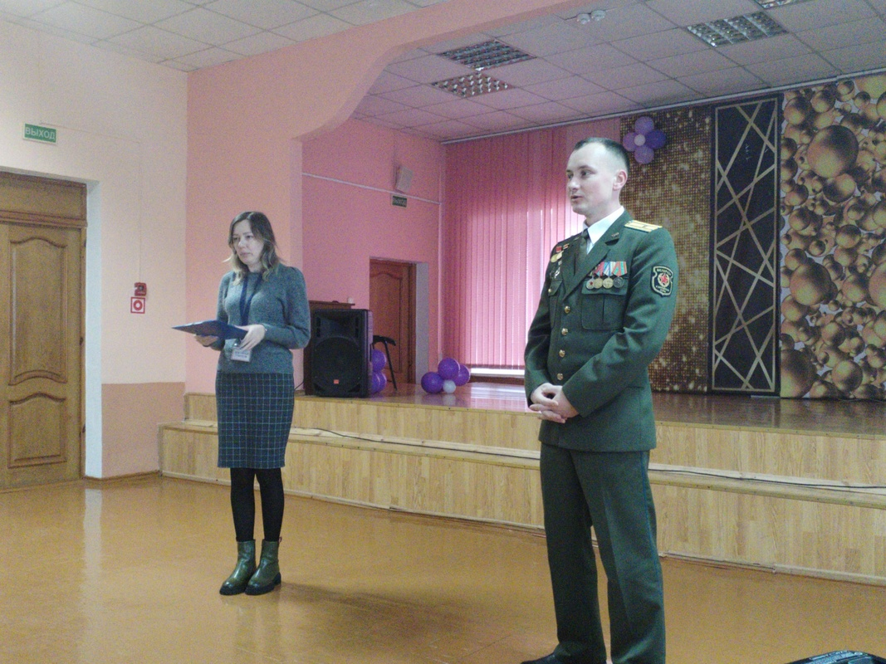
22.02.2024 г. в школе прошло мероприятие в рамках проекта «ШАГ» для учащихся 8-11 классов по теме «Родина моя Беларусь в лицах. Защитники Отечества». Учащимся была предложена интерактивная викторина «Мы узнаем», на которой актуализировались знания о Вооруженных Силах Республики Беларусь, пограничной службе, таможенной службе, МЧС.
На ШАГ был приглашён гость – заместитель командира войсковой части 48694 по идеологической работе майор Кветковский Дмитрий Леонидович

Slide 8
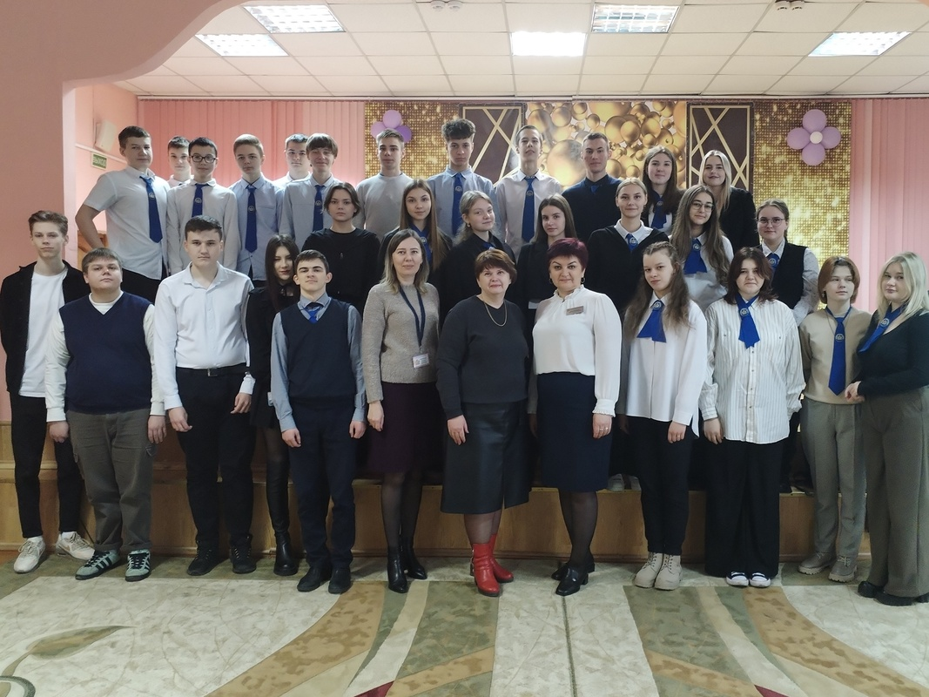
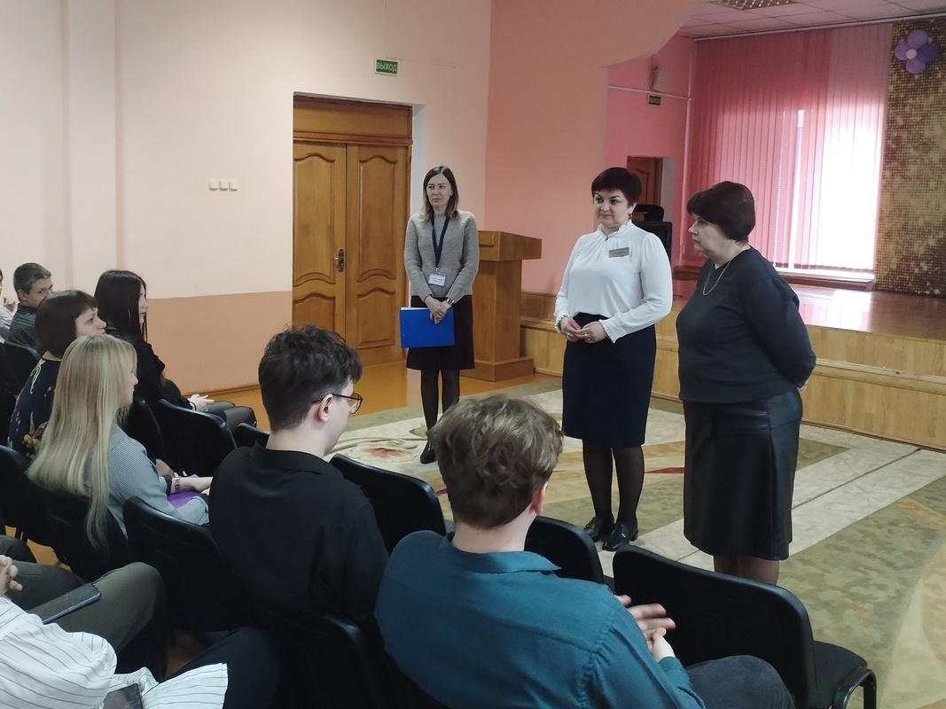
21.03.2024 г. в школе прошло мероприятие в рамках проекта «ШАГ» для учащихся 8-11 классов по теме «Родина моя Беларусь в лицах. Преданные своей стране» Учащимся была предложена интерактивная викторина «Мы узнаем», на которой были актуализированы знания о государственном управлении Республики. На ШАГ был приглашен гость - председатель Козенского сельского совета Глушко Инна Брониславовна.

Slide 9
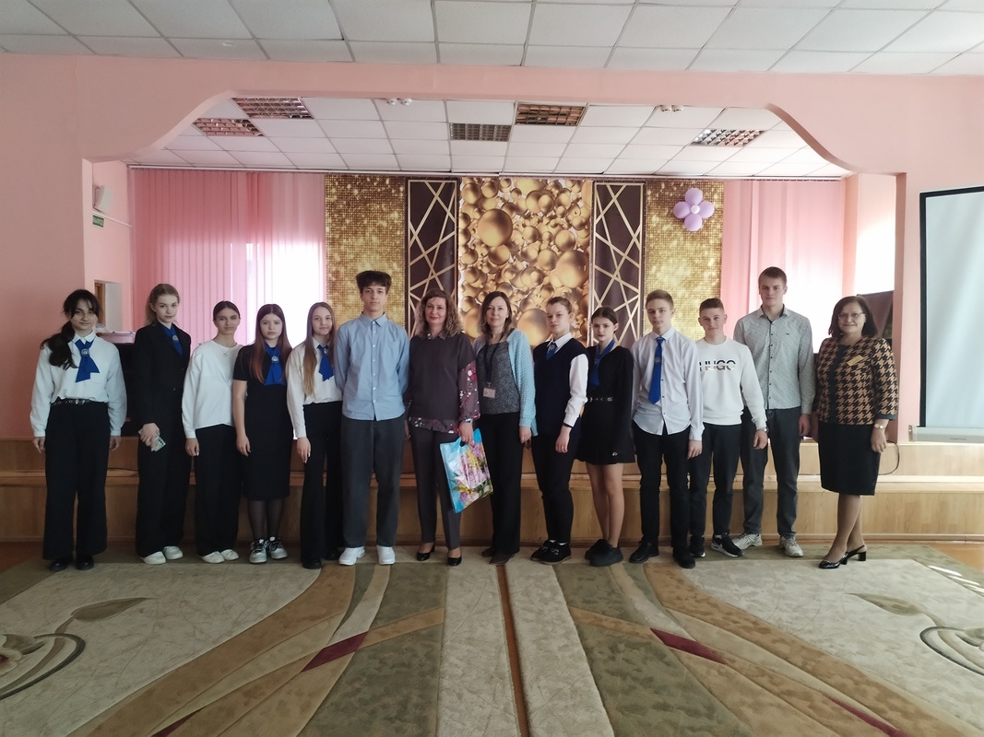
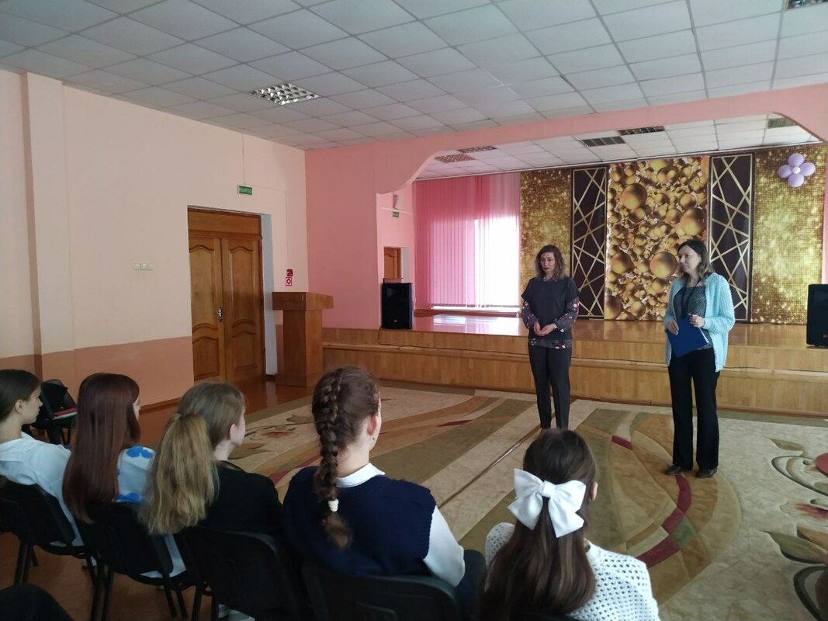
25.04.2024 г. в школе прошло мероприятие в рамках проекта «ШАГ» для учащихся 8-11 классов по теме «Родина моя Беларусь в лицах. С заботой о здоровье (о медицинских работниках)» Учащимся была предложена интерактивная викторина «Мы узнаем», на которой были актуализированы знания о системе здравоохранения Республики Беларусь На ШАГ был приглашен гость – заведующая козенским ФАПом Светлана Ивановна Машкова.

